Slide 1
Capítulo 1
1 of 68

Slide 2
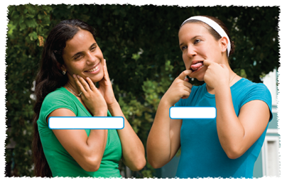
Capítulo 1
2 of 68

Slide 3
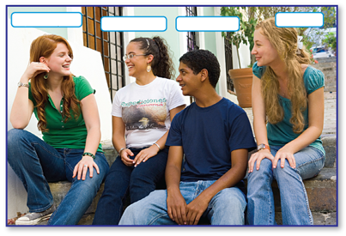
Capítulo 1
3 of 68

Slide 4
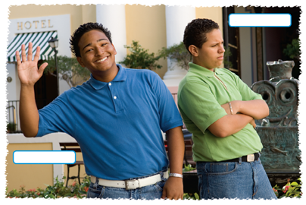
Capítulo 1
4 of 68

Slide 5
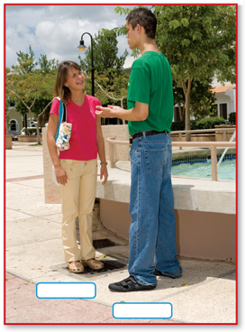
Capítulo 1
5 of 68

Slide 6
Roberto es un
amigo de Julia.
Roberto es un
amigo bueno.
Julia es una
amiga de Roberto.
Julia es una
amiga buena.
Capítulo 1
6 of 68

Slide 7
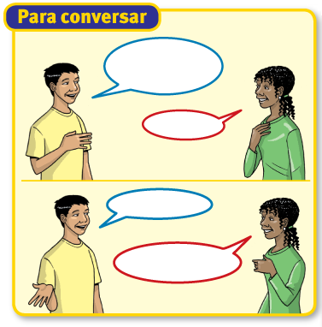
Capítulo 1
7 of 68

Slide 8
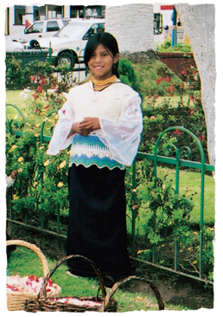
La muchacha joven
es de Ecuador.
Ella es ecuatoriana.
Capítulo 1
8 of 68

Slide 9
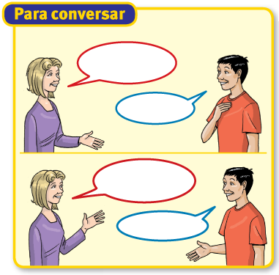
Capítulo 1
9 of 68

Slide 10
Capítulo 1
10 of 68

Slide 11
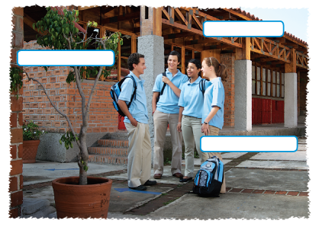
Los alumnos son
mexicanos.
Son alumnos en una
escuela secundaria.
Son alumnos en la
misma escuela.
Ellos son amigos
también.
Capítulo 1
11 of 68

Slide 12
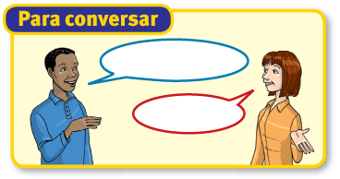
Capítulo 1
12 of 68

Slide 13
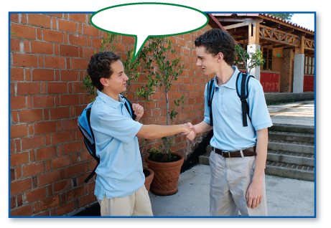
Ricardo es un alumno nuevo.
Capítulo 1
13 of 68

Slide 14
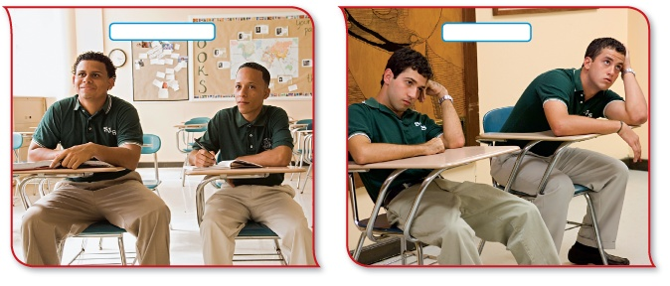
Capítulo 1
14 of 68

Slide 15
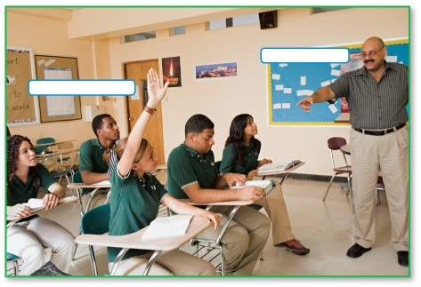
Es la clase
de español.
Los alumnos son inteligentes.
Son muy buenos.
No son malos.
Son ambiciosos.
No son perezosos.
Capítulo 1
15 of 68

Slide 16
Es una clase interesante.
No es aburrida.
El curso es bastante difícil (duro).
No es fácil.
Capítulo 1
16 of 68

Slide 17
Capítulo 1
17 of 68

Slide 18
Capítulo 1
18 of 68

Slide 19
Capítulo 1
19 of 68

Slide 20
1. The name of a person, place, or thing is a _____. In Spanish, every noun has a _______, either masculine or feminine. Almost all nouns that end in -o are _________ and almost all nouns that end in -a are ________.
noun
gender
masculine
feminine
Capítulo 1
20 of 68

Slide 21
2. The in English is called a ____________. In Spanish, the definite article is either el or la. You use el with ______________ and la with _____________.
definite article
masculine nouns
feminine nouns
el muchacho
el amigo
el curso
la muchacha
la amiga
la escuela
Capítulo 1
21 of 68

Slide 22
Note that in the plural (more than one) el becomes ___ and la becomes ___.
los
las
los muchachos
los amigos
los cursos
las muchachas
las amigas
las escuelas
Capítulo 1
22 of 68

Slide 23
3. A, an, and some are called _______________. Note the following forms of the indefinite articles in Spanish.
indefinite articles
un muchacho
un amigo
unos muchachos
unos amigos
una muchacha
una amiga
unas muchachas
unas amigas
Capítulo 1
23 of 68

Slide 24
4. Note that when a noun ends in __, you have to learn whether it is masculine or feminine.
-e
___ continente
___ clase
el
____ continentes
____ clases
los
la
las
Capítulo 1
24 of 68

Slide 25
Capítulo 1
25 of 68

Slide 26
1. An ________ is a word that describes or modifies a noun. In Spanish, unlike English, the adjective must agree with the noun in _________________________ and ______________________. Study the following examples.
adjective
gender (masculine or feminine)
number (singular or plural)
Capítulo 1
26 of 68

Slide 27
ADJECTIVES ENDING IN -O
el muchacho argentin__ los muchachos argentin__
la muchacha argentin__ las muchachas argentin__
ADJECTIVES ENDING IN -E
el curso interesante los cursos interesant__
la clase interesante las clases interesant__
ADJECTIVES ENDING IN A CONSONANT
el curso fácil los cursos fácil__
o
os
a
as
es
es
es
Capítulo 1
27 of 68

Slide 28
2. Note that you use the masculine form when a group consists of both boys and girls.
Juan y José son alumn__ buen__.
María y Teresa son alumn__ buen__.
José y Teresa son alumn__ buen__.
os
os
as
as
os
os
Capítulo 1
28 of 68

Slide 29
Capítulo 1
29 of 68

Slide 30
1. Study the following forms of the verb ser.
yo ___
tú ____
Ud., él, ella __
ser
nosotros(as) ______
vosotros(as) ____
Uds., ellos, ellas ___
soy
somos
eres
sois
es
son
Capítulo 1
30 of 68

Slide 31
2. Note that the form of the verb changes with each subject. Since the verb changes, the subject pronouns yo, tú, usted, él, ella, nosotros(as), ustedes, ellos, and ellas are often omitted in Spanish.
You use yo to talk about yourself.
Capítulo 1
31 of 68

Slide 32
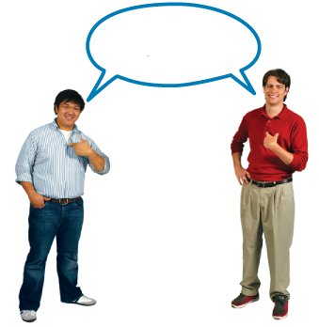
You use nosotros(as) to talk
about yourself and someone else.
Capítulo 1
32 of 68

Slide 33
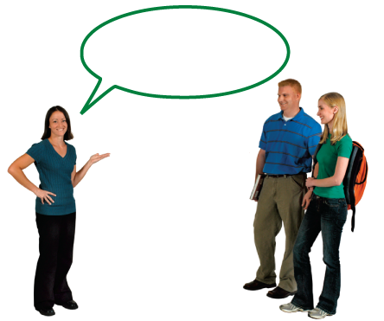
You use él or ella to talk about someone.
Capítulo 1
33 of 68

Slide 34
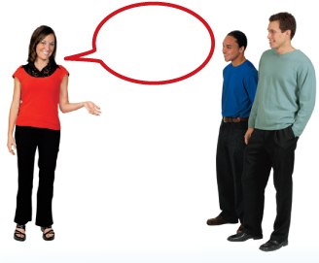
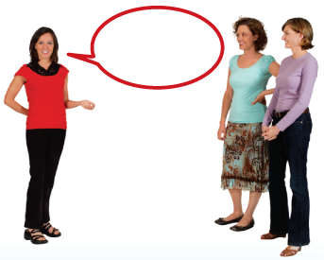
You use ellos or ellas to talk about two or more people.
Capítulo 1
34 of 68

Slide 35
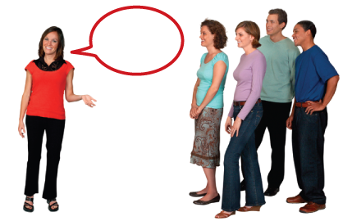
Note that ellos also refers to a group of males and females.
Capítulo 1
35 of 68

Slide 36
3. Unlike in English, there are several ways to express you in Spanish. You use ___ when speaking to a friend or person the same age.
You use ______ when speaking to an adult or someone you do not know well. ______, often abbreviated ____, shows respect.
tú
José, (tú) eres de México, ¿no?
usted
Usted
Ud.
Señor López, usted es de México, ¿no?
Capítulo 1
36 of 68

Slide 37
Ustedes
_______ is a plural form. In the plural there is no distinction.
You use _____________ when addressing two or more friends or adults.
However, ___________ is used in Spain as the plural of tú when
addressing two or more friends.
ustedes (Uds.)
¿Son ustedes de México?
vosotros(as)
Sois de España, ¿no?
Capítulo 1
37 of 68

Slide 38
Capítulo 1
38 of 68

Slide 39
Capítulo 1
39 of 68

Slide 40
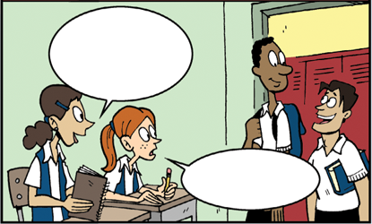
Capítulo 1
40 of 68

Slide 41
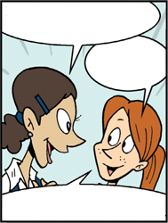
Capítulo 1
41 of 68

Slide 42
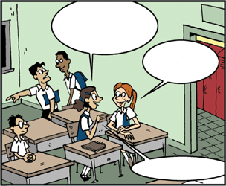
Capítulo 1
42 of 68

Slide 43
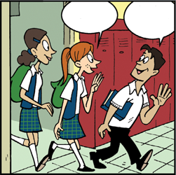
Capítulo 1
43 of 68

Slide 44
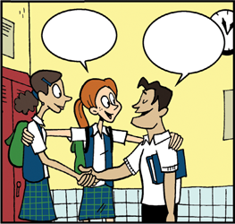
Capítulo 1
44 of 68

Slide 45
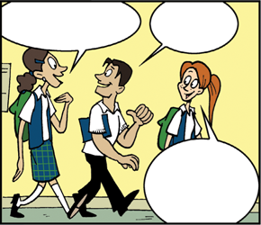
Capítulo 1
45 of 68

Slide 46
Capítulo 1
46 of 68

Slide 47
Capítulo 1
47 of 68

Slide 48
Capítulo 1
48 of 68

Slide 49
Capítulo 1
49 of 68

Slide 50
Capítulo 1
50 of 68

Slide 51
Mexicanoamericanos
¡Hola, amigos! Somos Francisco
Chávez y Guadalupe Garza. Somos
alumnos en una escuela secundaria
en Norteamérica. Somos alumnos
en una escuela secundaria
norteamericana pero para nosotros
el español no es una lengua
extranjera¹. ¿Por qué?
¹extranjera foreign
Guadalupe y Francisco
Capítulo 1
51 of 68

Slide 52
Porque nosotros somos de
ascendencia² mexicana. Somos
mexicanoamericanos. Somos el
grupo número uno—el grupo
mayoritario—de hispanohablantes³
en Estados Unidos.
²ascendencia background ³hispanohablantes Spanish speakers
Guadalupe y Francisco
Capítulo 1
52 of 68

Slide 53
Cubanoamericanos
Somos Ramón Ugarte y Marisa Dávila. Somos
de Miami en la Florida. Como muchas personas
en Miami, somos de ascendencia cubana.
Somos cubanoamericanos.
El español es una lengua importante en todas
partes de Estados Unidos. En Estados Unidos
hay⁴ más de cuarenta y cuatro millones de
hispanohablantes.
⁴hay there are
Marisa y Ramón
Capítulo 1
53 of 68

Slide 54
Capítulo 1
54 of 68

Slide 55
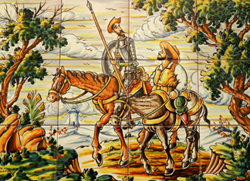
Una descripción
Una novela famosa de la literatura
española es El Quijote. El autor es
Miguel de Cervantes Saavedra.
El Quijote es la historia del famoso
caballero andante¹ don Quijote de la
Mancha. La Mancha es una región de
España.
Don Quijote montado a caballo y
Sancho Panza montado en un asno
¹caballero andante knight errant
Capítulo 1
55 of 68

Slide 56
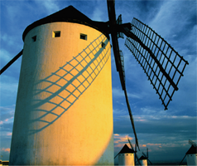
Don Quijote es alto y flaco². Sancho Panza
es el compañero de don Quijote. Pero don
Quijote y Sancho Panza son dos personajes
muy diferentes. Sancho, ¿es alto y flaco como
don Quijote? No, de ninguna manera. Él es bajo
y gordo³. Sancho Panza es una persona graciosa.
Él es cómico pero don Quijote, no. Él es muy
serio y es una persona honesta y generosa. Pero
según⁴ Sancho Panza, don Quijote es tonto⁵.
Y según don Quijote, Sancho es perezoso.
Unos molinos de viento
en La Mancha
²flaco thin
⁵tonto foolish, crazy
³gordo fat
⁴según according to
Capítulo 1
56 of 68

Slide 57
Capítulo 1
57 of 68

Slide 58
el muchacho
la muchacha
el joven
la joven
el amigo
la amiga
el alumno
la alumna
boy
girl
young person (male)
young person (female)
friend (male)
friend (female)
student (male)
student (female)
Capítulo 1
58 of 68

Slide 59
la escuela
la clase
el curso
el profesor
la profesora
school
class
course
teacher (male)
teacher (female)
Capítulo 1
59 of 68

Slide 60
guapo(a)
bonito(a)
feo(a)
moreno(a)
rubio(a)
pelirrojo(a)
alto(a)
bajo(a)
bueno(a)
malo(a)
attractive, good-looking
pretty
ugly
dark-haired, brunette
blonde
red-headed
tall
short
good
bad
Capítulo 1
60 of 68

Slide 61
cómico(a)
gracioso(a)
serio(a)
ambicioso(a)
perezoso(a)
simpático(a)
antipático(a)
inteligente
joven
funny, comical
funny
serious
hard-working
lazy
nice
unpleasant, not nice
intelligent
young
Capítulo 1
61 of 68

Slide 62
who?
¿quién?
¿quiénes?
¿cómo?
¿de dónde?
¿de qué nacionalidad?
who?
how?
from where?
what nationality?
Capítulo 1
62 of 68

Slide 63
argentino(a)
chileno(a)
colombiano(a)
cubano(a)
dominicano(a)
ecuatoriano(a)
Argentine
Chilean
Colombian
Cuban
Dominican
Ecuadoran
Capítulo 1
63 of 68

Slide 64
guatemalteco(a)
mexicano(a)
norteamericano(a)
peruano(a)
puertorriqueño(a)
venezolano(a)
Guatemalan
Mexican
North American
Peruvian
Puerto Rican
Venezuelan
Capítulo 1
64 of 68

Slide 65
big, large
grande
pequeño(a)
interesante
aburrido(a)
difícil, duro(a)
fácil
small, little
interesting
boring
difficult
easy
Capítulo 1
65 of 68

Slide 66
Spanish
el español
el francés
el inglés
la ciencia
los estudios sociales
la historia
French
English
science
social studies
history
Capítulo 1
66 of 68

Slide 67
mathematics, math
las matemáticas
la música
el arte
la educación física
music
art
physical education
Capítulo 1
67 of 68

Slide 68
secundario(a)
nuevo(a)
mismo(a)
también
bastante
muy
pero
¡Mucho gusto!
¡Oye!
secondary
new
same
also, too
rather, quite
very
but
Nice to meet you!
Listen!
Capítulo 1
68 of 68

